Slide 1
Uno Con il Cliente
OPEN SOURCE MANAGEMENT
www.opensourcemanagement.it
Notes:
1

Slide 2
MBS 18-19 Luglio 2019
Andrea Di Giuseppe, Trend-Granite Transformations: 200 franchise Usa, Inghilterra, Brasile, Australia, 600 milioni di fatturato
Riccardo Iovino: come quotarsi in borsa
Alessio Balduini, Credit Data Research (socio di Moody’s): fare business al top
Alberto Paglialunga, Deghi SpA: Come ho Battuto Ikea

Slide 3
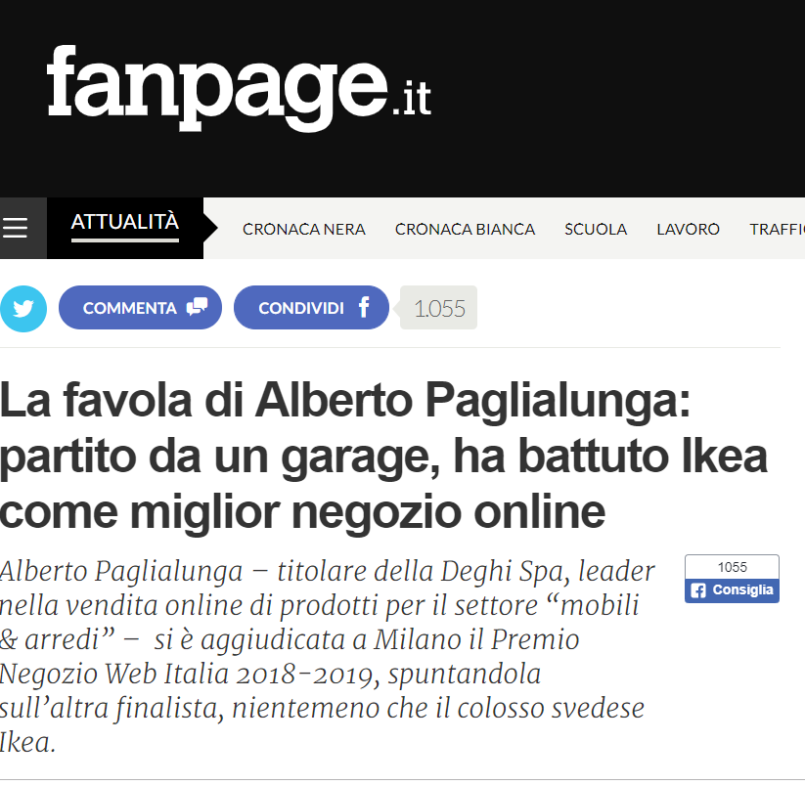

Slide 5
Fai una lista delle persone o delle istituzioni per le quali hai lo stesso affetto che avresti per un fratello (o anche un pochettino meno)

Slide 6
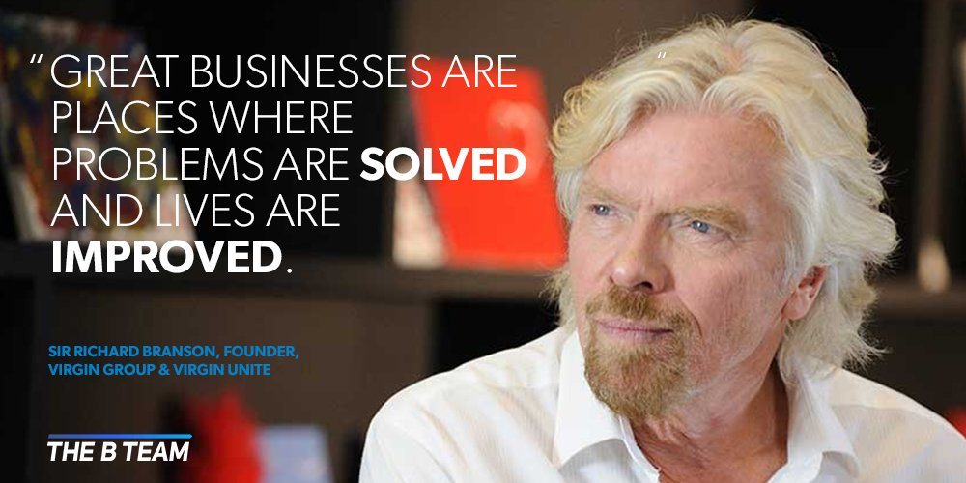

Slide 7
Cose o persone per le quali provo affetto
No Respon-sabilità
No Respon-sabilità
No Respon-sabilità

Slide 8
L’area nella quale riesci a creare degli effetti è uguale all’area per la quale provi affetto

Slide 11
8000 iscritti

Slide 12
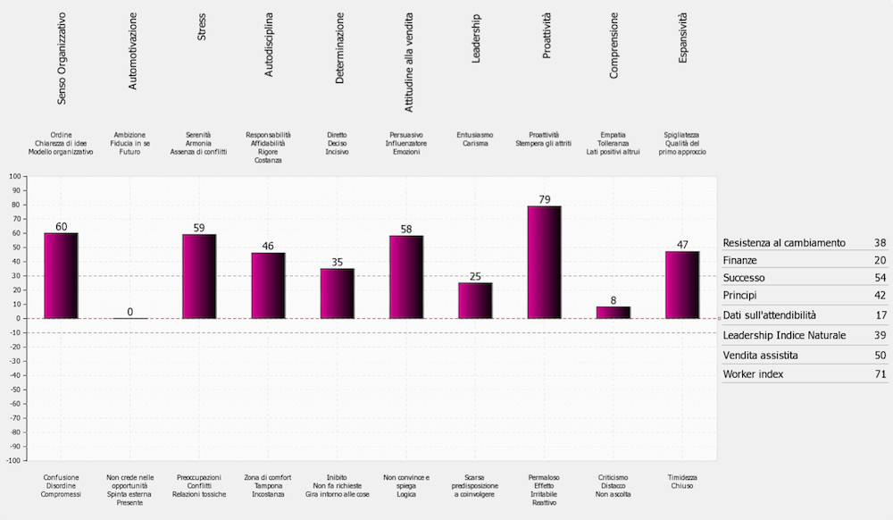
I-Profile Analysis: powered by love

Slide 13
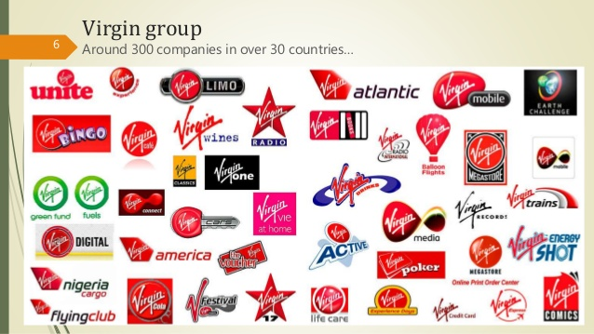

Slide 14
«Dal mio primo giorno di lavoro, ho pensato che la sola mission meritevole nel fare affari era quella di rendere migliore la vita delle altre persone»

Slide 15
Noi quindi non perdiamo clienti ma perdiamo vitalità

Slide 18
Se non ami il cliente, te lo dimenticherai…

Slide 19
E se lo ami lui non si dimenticherà di te…

Slide 20
Cliente nel 1998, poi incontrato 1 volta

Slide 21
Gli ingredienti
1) Organizzazione Personale
2) Affetto e energia emozionale
3) Presenza social imponente
4) Desiderio di creare un impatto

Slide 24
Oggi il cliente vuole l’istantaneità del servizio

Slide 25
Uno con il cliente
1) Filosofia
2) L’azienda
3) L’interazione
4) La conclusione

Slide 26
Qual è il massimo livello di essere?
Essere niente
Perché indica che tu non hai più bisogno di essere, di apparire, di ricevere gratificazione
Io sono…
…le mete del mio cliente

Slide 27
E’ più facile farsi pagare una cifra importante per fare una cosa davvero difficile, piuttosto che farsi pagare una cifra piccola per fare un lavoro del cavolo

Slide 29
2) L’azienda
L’azienda esiste unicamente per realizzare i sogni dei propri clienti
Sposare i suoi sogni
Desiderarli più di lui (innovazione, anticipazione, trasformazione)
Scambiare in abbondanza (anche quando ci perdi sul breve)

Slide 30
3) L’interazione
a) Dai loro quello che chiedono e rendili felici.
b) Come titolare sii raggiungibile su tutti i canali:
Messenger
Facebook
Instagram
Whatsapp
Telegram
Messaggio SMS
Email
Ma non per telefono

Slide 31
4) Non è un cliente. E’ un essere!

